Slide 1


คาดหมายสภาพอากาศประเทศไทย
ประจำเดือน
พ.ค.๖๕

Slide 2

สภาพอากาศประเทศไทย
พ.ค.๖๕

Slide 3
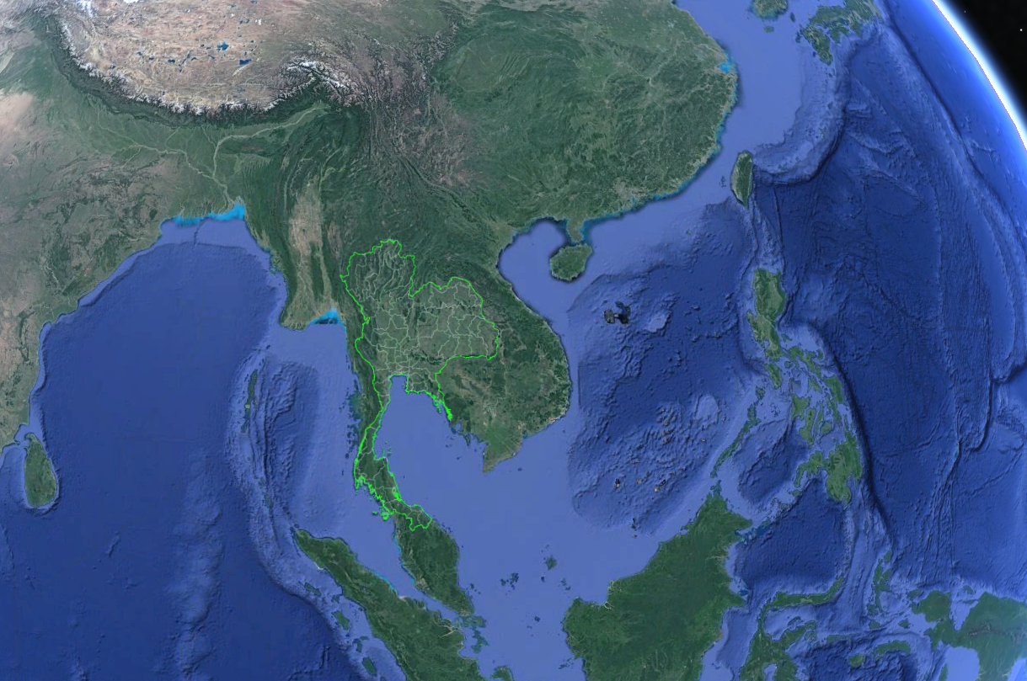
ตัวการที่ทำให้เกิดสภาพอากาศ เดือน พ.ค.๖๕
ลับมาก
H
1014
1016
1014
1012
L
1012
1010
L
1010
L
1010
1010
L
1008
L
1010
1012
H
1014
1012

Slide 4
ตัวการที่ทำให้เกิดสภาพอากาศ เดือน พ.ค.๖๕
ลับมาก
1016
H
1016
1012
1014
1018
1010
1014
1008
L
1006
L
1012
L
1012
1010
SW Monsoon
1014
1012
1016
1014
H
1018
1016

Slide 5
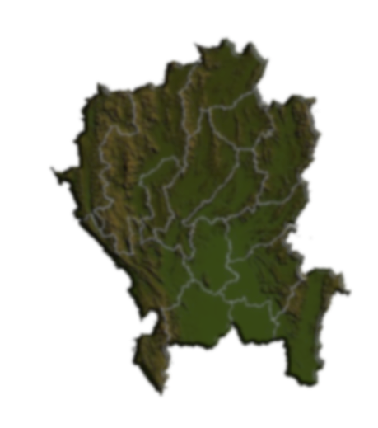


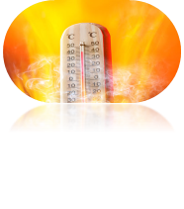
















ภาคเหนือ
เกณฑ์ฝน
ฝนเล็กน้อย | ตั้งแต่ ๐.๑ - ๑๐.๐ มม.
ฝนปานกลาง | ๑๐.๑ - ๓๕.๐ มม.
ฝนหนัก | ๓๕.๑ - ๙๐.๐ มม.
ฝนหนักมาก | ตั้งแต่ ๙๐.๑ มม.ขึ้นไป
 | เมฆเป็นส่วนมาก
 | ฝนฟ้าคะนอง
ISOLD – บางแห่ง
FEW – เป็นแห่งๆ
SCTD – กระจาย,
WDSPRD – เกือบทั่วไป
NMRS – ทั่วไป
 | หมอกแดด
 | ฝนฟ้าคะนอง
อากาศร้อนถึงร้อนจัดบางพื้นที่
พายุฝนฟ้าคะนอง ๓๐-๔๐ %
พายุฤดูร้อนเป็นบางวัน
เกณฑ์อุณหภูมิ
หนาวจัด < 8.0 C
หนาว 8.0 -15.9 ^{๐}C
เย็น 16.0-22.9 ^{๐}C
S / 05 KT
GUST 30-50KT
เกณฑ์ฝน
ฝนเล็กน้อย | ตั้งแต่ ๐.๑ - ๑๐.๐ มม.
ฝนปานกลาง | ๑๐.๑ - ๓๕.๐ มม.
ฝนหนัก | ๓๕.๑ - ๙๐.๐ มม.
ฝนหนักมาก | ตั้งแต่ ๙๐.๑ มม.ขึ้นไป
เกณฑ์อุณหภูมิ
ร้อน | ๓๕ - ๓๙ °ซ
ร้อนจัด | > ๔๐ °ซ
อุณหภูมิ
HOT 35 – 39 °C
VERY HOT > 40 °C

Slide 6
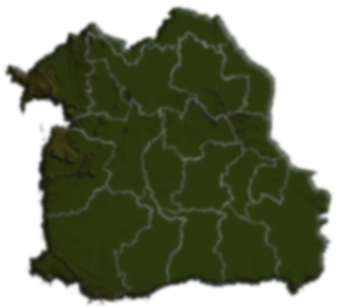
ภาคตะวันออกเฉียงเหนือ
เกณฑ์ฝน
ฝนเล็กน้อย | ตั้งแต่ ๐.๑ - ๑๐.๐ มม.
ฝนปานกลาง | ๑๐.๑ - ๓๕.๐ มม.
ฝนหนัก | ๓๕.๑ - ๙๐.๐ มม.
ฝนหนักมาก | ตั้งแต่ ๙๐.๑ มม.ขึ้นไป
 | เมฆเป็นส่วนมาก
 | ฝนฟ้าคะนอง
ISOLD – บางแห่ง
FEW – เป็นแห่งๆ
SCTD – กระจาย,
WDSPRD – เกือบทั่วไป
NMRS – ทั่วไป
อากาศร้อนถึงร้อนจัดบางพื้นที่
พายุฝนฟ้าคะนอง ๒๐-๔๐ %
พายุฤดูร้อนเป็นบางวัน
S / 05 KT
GUST 30-50KT
เกณฑ์อุณหภูมิ
หนาวจัด < 8.0 C
หนาว 8.0 -15.9 ^{๐}C
เย็น 16.0-22.9 ^{๐}C
เกณฑ์ฝน
ฝนเล็กน้อย | ตั้งแต่ ๐.๑ - ๑๐.๐ มม.
ฝนปานกลาง | ๑๐.๑ - ๓๕.๐ มม.
ฝนหนัก | ๓๕.๑ - ๙๐.๐ มม.
ฝนหนักมาก | ตั้งแต่ ๙๐.๑ มม.ขึ้นไป
อุณหภูมิ
HOT 35 – 39 °C
VERY HOT > 40 °C

Slide 7



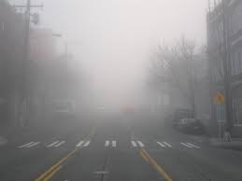
ภาคกลางและบริเวณอ่าวไทย
 | เมฆเป็นส่วนมาก
 | ฝนฟ้าคะนอง
เกณฑ์อุณหภูมิ
หนาวจัด < 8.0 C
หนาว 8.0 -15.9 ^{๐}C
เย็น 16.0-22.9 ^{๐}C
อากาศร้อนถึงร้อนจัดบางพื้นที่
พายุฝนฟ้าคะนอง ๓๐-๕๐ %
พายุฤดูร้อนเป็นบางวัน
S / 05-10 KT
GUST 30-50KT
เกณฑ์ฝน
ฝนเล็กน้อย | ตั้งแต่ ๐.๑ - ๑๐.๐ มม.
ฝนปานกลาง | ๑๐.๑ - ๓๕.๐ มม.
ฝนหนัก | ๓๕.๑ - ๙๐.๐ มม.
ฝนหนักมาก | ตั้งแต่ ๙๐.๑ มม.ขึ้นไป
 | หมอก
 | หมอกแดด
 | ฝนฟ้าคะนอง

Slide 8
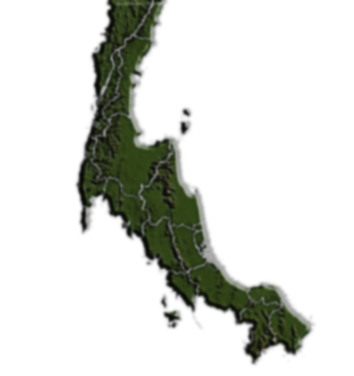


ภาคใต้
 | เมฆมาก
 | ฝนฟ้าคะนอง
W / 05 KT
GUST 30-50KT
พายุฝนฟ้าคะนอง ๖๐%
ฝนตกหนักบางแห่ง
พายุฤดูร้อนเป็นบางวัน
เกณฑ์ฝน
ฝนเล็กน้อย | ตั้งแต่ ๐.๑ - ๑๐.๐ มม.
ฝนปานกลาง | ๑๐.๑ - ๓๕.๐ มม.
ฝนหนัก | ๓๕.๑ - ๙๐.๐ มม.
ฝนหนักมาก | ตั้งแต่ ๙๐.๑ มม.ขึ้นไป

Slide 9
สภาพอากาศที่เป็นอุปสรรคต่อการบิน เดือน พ.ค.๖๕
ฝนหรือพายุฝนฟ้าคะนอง | ทัศนวิสัยลดลงต่ำกว่า ๑ ไมล์
ลมกระโชก | ความเร็ว ๓๐ - ๕๐ นอต ขณะเกิดพายุฝนฟ้าคะนองหรือพายุฤดูร้อน

Slide 10
เวลาที่เหมาะแก่การปฏิบัติทางอากาศ
ภาค | ช่วงเวลา
ภาคเหนือ | ๐๘๐๐ - ๑๖๐๐
ภาคตะวันออกเฉียงเหนือ | ๐๘๐๐ - ๑๖๐๐
ภาคกลางและบริเวณอ่าวไทย | ๐๘๐๐ - ๑๖๐๐
ภาคใต้ | ๐๘๐๐ - ๑๔๐๐

Slide 11

ดวงอาทิตย์ ขึ้น - ตก ประเทศไทย
เดือน พ.ค.๖๕
ขึ้นเวลา
ตกเวลา
๐๕๒๗ - ๐๖๑๒
๑๘๑๖ - ๑๘๓๙

Slide 12
ข้อควรระวัง
ช่วงปลายเดือนเมษายนและพฤษภาคม อาจจะมีหย่อมความกดอากาศต่ำก่อตัวบริเวณทะเลอันดามัน ซึ่งอาจจะทวีกำลังแรงขึ้นเป็นพายุดีเปรสชั่นและพายุไซโคลน โดยมีการเคลื่อนตัวทางทิศเหนือค่อนไปทางตะวันออก ผ่านด้านตะวันตกของประเทศไทย ซึ่งจะทำให้บริเวณด้านตะวันตกของภาคเหนือ ภาคกลาง และภาคใต้ มีฝนเพิ่มมากขึ้น หน่วยข่าวอากาศที่ขึ้นตรงต่อ กขอ.คปอ.จึงควรติดตามข่าวพยากรณ์อากาศของ กขอ.คปอ.และหน่วยงานอื่นที่เกี่ยวข้อง ต่อไป

Slide 13
คาดหมายสภาพอากาศประเทศไทย
ประจำเดือน
พ.ค.๖๕

